Slide 1


aerodynamique, aerostatique et principe de vol
Présentation d’une séance BIA
Mise en évidence du principe de sustentation par approche expérimentale -
notions preliminaires
CIRAS Versailles
Christophe CHARON Délégué CIRAS Versailles
Lycée Louis Blériot de Trappes
Eric RAZET Professeur de Physique Formateur CAEA
Christian DUFOUR Instructeur aéronautique Formateur BIA

Slide 2
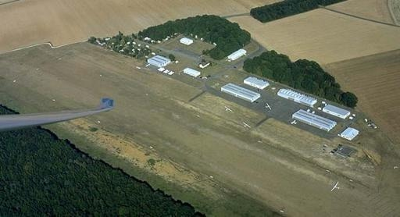
Contextualisation de la formation, dans laquelle se déroule l’activité
Formation au lycée professionnel Louis Blériot à Trappes
Jeunes de 3ème,15 élèves, cours de 2h, un mercredi sur deux (semaines impaires)
Les cours se déroulent au lycée, dans une salle de cours équipée d’un vidéo projecteur
Un formateur professeur de physique (M. Razet) et titulaire du CAEA + intervention d’instructeur aéronautique CAEA (M.Dufour)
Seuls les moyens personnels et ceux du lycée. Pas de subvention, pas d’aide. Bénévolat des formateurs.
Convention avec le groupe l’AIR et aide financière de la FFVV pour des vols d’initiation en planeur (aérodrome de Bailleau-Armenonville).
Réalisation des baptêmes de l’air
en fin d’année scolaire (juin)

Slide 3
Organisation chronologique des séances
Mise en situation – Problématique-
Illustrations expérimentales de certains phénomènes aérodynamiques.
Envoi par mail d’un fichier pdf (à trous)
Le cours issu du manuel « Initiation à l’aéronautique »- Cépadues est donné aux élèves
L’élève est invité à lire et à compléter les trous au crayon.
On complète le dossier à l’aide d’un diaporama .

Slide 4
Nature de l’approche pédagogique
Contexte: 1 groupe de 15 élèves niveau 3ème
Type de démarche: scientifique et investigation
Posture du formateur: magistrale puis animateur

Slide 5
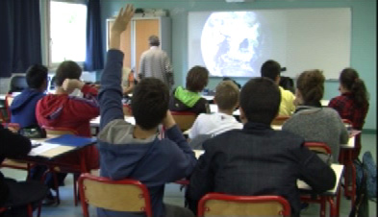
Nature de (ou des) activité(s) présentée (s)
Thématique abordée du programme: la Sustentation et l'aile-notions préliminaires
Intégration de cette activité dans le processus annuel de formation: en début d’année (2ème séance cette année)
Durée de la séance: environ 1h
Objectif pédagogique: mettre en évidence
le phénomène physique qui permet aux
avions de voler.
Lieu où se déroule l’activité: salle de cours
Nature des documents transmis:
  le cours du manuel « Initiation à l’aéronautique »- Cépadues
  fichiers pdf à trous envoyés par mail quelques jours avant la séance et complétés en classe à l’issu des expérimentations avec un diaporama support.

Slide 6
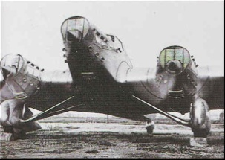
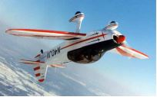
Scénario de la démarche scientifique d’investigation
Situation déclenchante : Projection lors de la séance précédente
du film:« Histoire de l’aéronautique »
à l’issue de la projection du film, le professeur avait lancé la question auprès des élèves:
« Pourquoi et comment l’avion vole-t-il ?»
Lors de la séance suivante, un débat est établi avec les élèves .
Les différentes idées recueillies sont notées ou illustrées au tableau (schémas dessins)
à partir de ces représentations des élèves, de leur classement et de leurs confrontations :
      -> émergence de contradictions
      -> questionnements
Problématique
à partir des hypothèses émises, plusieurs protocoles d’expérimentations sont établis. Des groupes de 4 élèves sont formés pour mener les expérimentations.

Slide 7
Mise en relation avec le programme du BIA, de(s) activité(s) présentée(s)
Activités
Savoirs associés
Compétences attendues
2.1 La sustentation et l’aile notions préliminaires
Expérimentation: souffler sur la feuille
C2.1 Repérer les interactions élémentaires entre un profil et l’air
La sustentation et l’aile – notions préliminaires
Expérimentations sur les maquettes
(tunnel , canettes, profils: voir vidéo)
Ecoulement sur un profil – notion de pression
C2.3 Différencier les forces aérodynamiques
Compléter les documents à trous:
Caractérisation des forces aérodynamiques
Portance, traînée

Slide 8
la Sustentation et l'aile: notions préliminaires
Présentation d’une séance BIA
I- Les actions de l’air en écoulement Créons un courant d’air:
Cette première expérience met en évidence la capacité de l'air à pousser un obstacle qu'il rencontre par …………….................... sur une des faces de celui-ci.
augmentation de la pression

Slide 9
la Sustentation et l'aile: notions préliminaires
Présentation d’une séance BIA
I- Les actions de l’air en écoulement Créons un courant d’air:
La deuxième expérience met en évidence un effet d'aspiration. Lorsque l'air est mis en mouvement sur la surface supérieure de la feuille, il voit ...................................
il s'agit de l'effet Venturi: plus un fluide va vite, plus sa pression est .......... . La pression de l'autre face étant supérieure (pression atmosphérique), la feuille est alors aspirée vers le haut.
faible
sa pression diminuer

Slide 10

Extrait des activités: la vidéo

Slide 11
la Sustentation et l'aile notions préliminaires
I- Les actions de l’air en écoulement
R_{z}
V2
R_{x}
+ C
V1
De même la pression sur l'avant du profil est …… ……… à celle sur l'arrière du profil. Il en résulte une force de pression vers ............ … (la traînée).
supérieure
Le profil aérodynamique d'une aile fait que l'air qui s'écoule autour va ................. sur l'extrados que sur .................. . Il en résulte une force de pression verticale orientée vers le ......... . (la portance).
plus vite
l’intrados
l’arrière
haut

Slide 12
la Sustentation et l'aile notions préliminaires
R_{z}
V2
R_{x}
+ C
V1
D'une manière générale en aérodynamique les actions de l'air se décomposeront en deux forces appliquées au centre de Poussée C:
- une force .............. à la vitesse de l'air et de même sens:
la ………….
- une force à la vitesse:
parallèle
trainée
R_{x}
La portance
perpendiculaire
R_{z}

Slide 13
Présentation d’une séance BIA
Document de synthèse à compléter par les élèves:
la Sustentation et l'aile notions préliminaires
R_{a}
R_{z}
V2
R_{x}
+ C
V1
La somme vectorielle de ces deux forces constitue
La des forces aérodynamiques
résultante

Slide 14
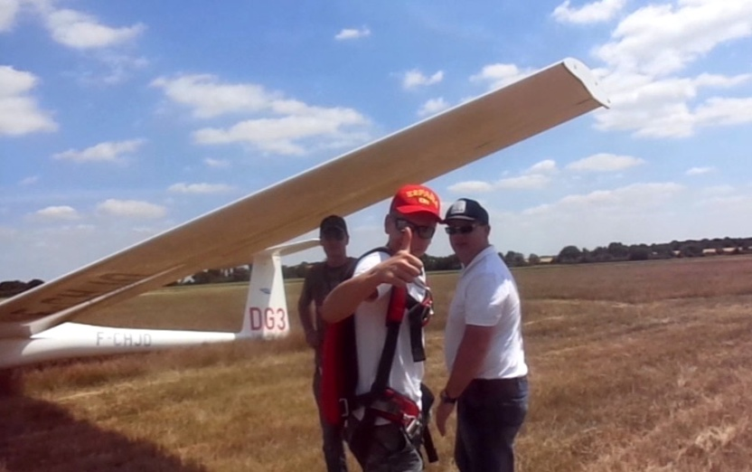
Quel bilan de cette réalisation
Bénéfice pour les élèves:
  Découvrir le monde de l’aéronautique
  Développer sa culture aéronautique
  Appréhender les notions d’aérodynamique et de mécanique du vol
  Travailler en équipe
  Construire son projet d’orientation, voire professionnel
  « Intégrer » le milieu de l’aéronautique (aéroclub, industrie..)

